Slide 1

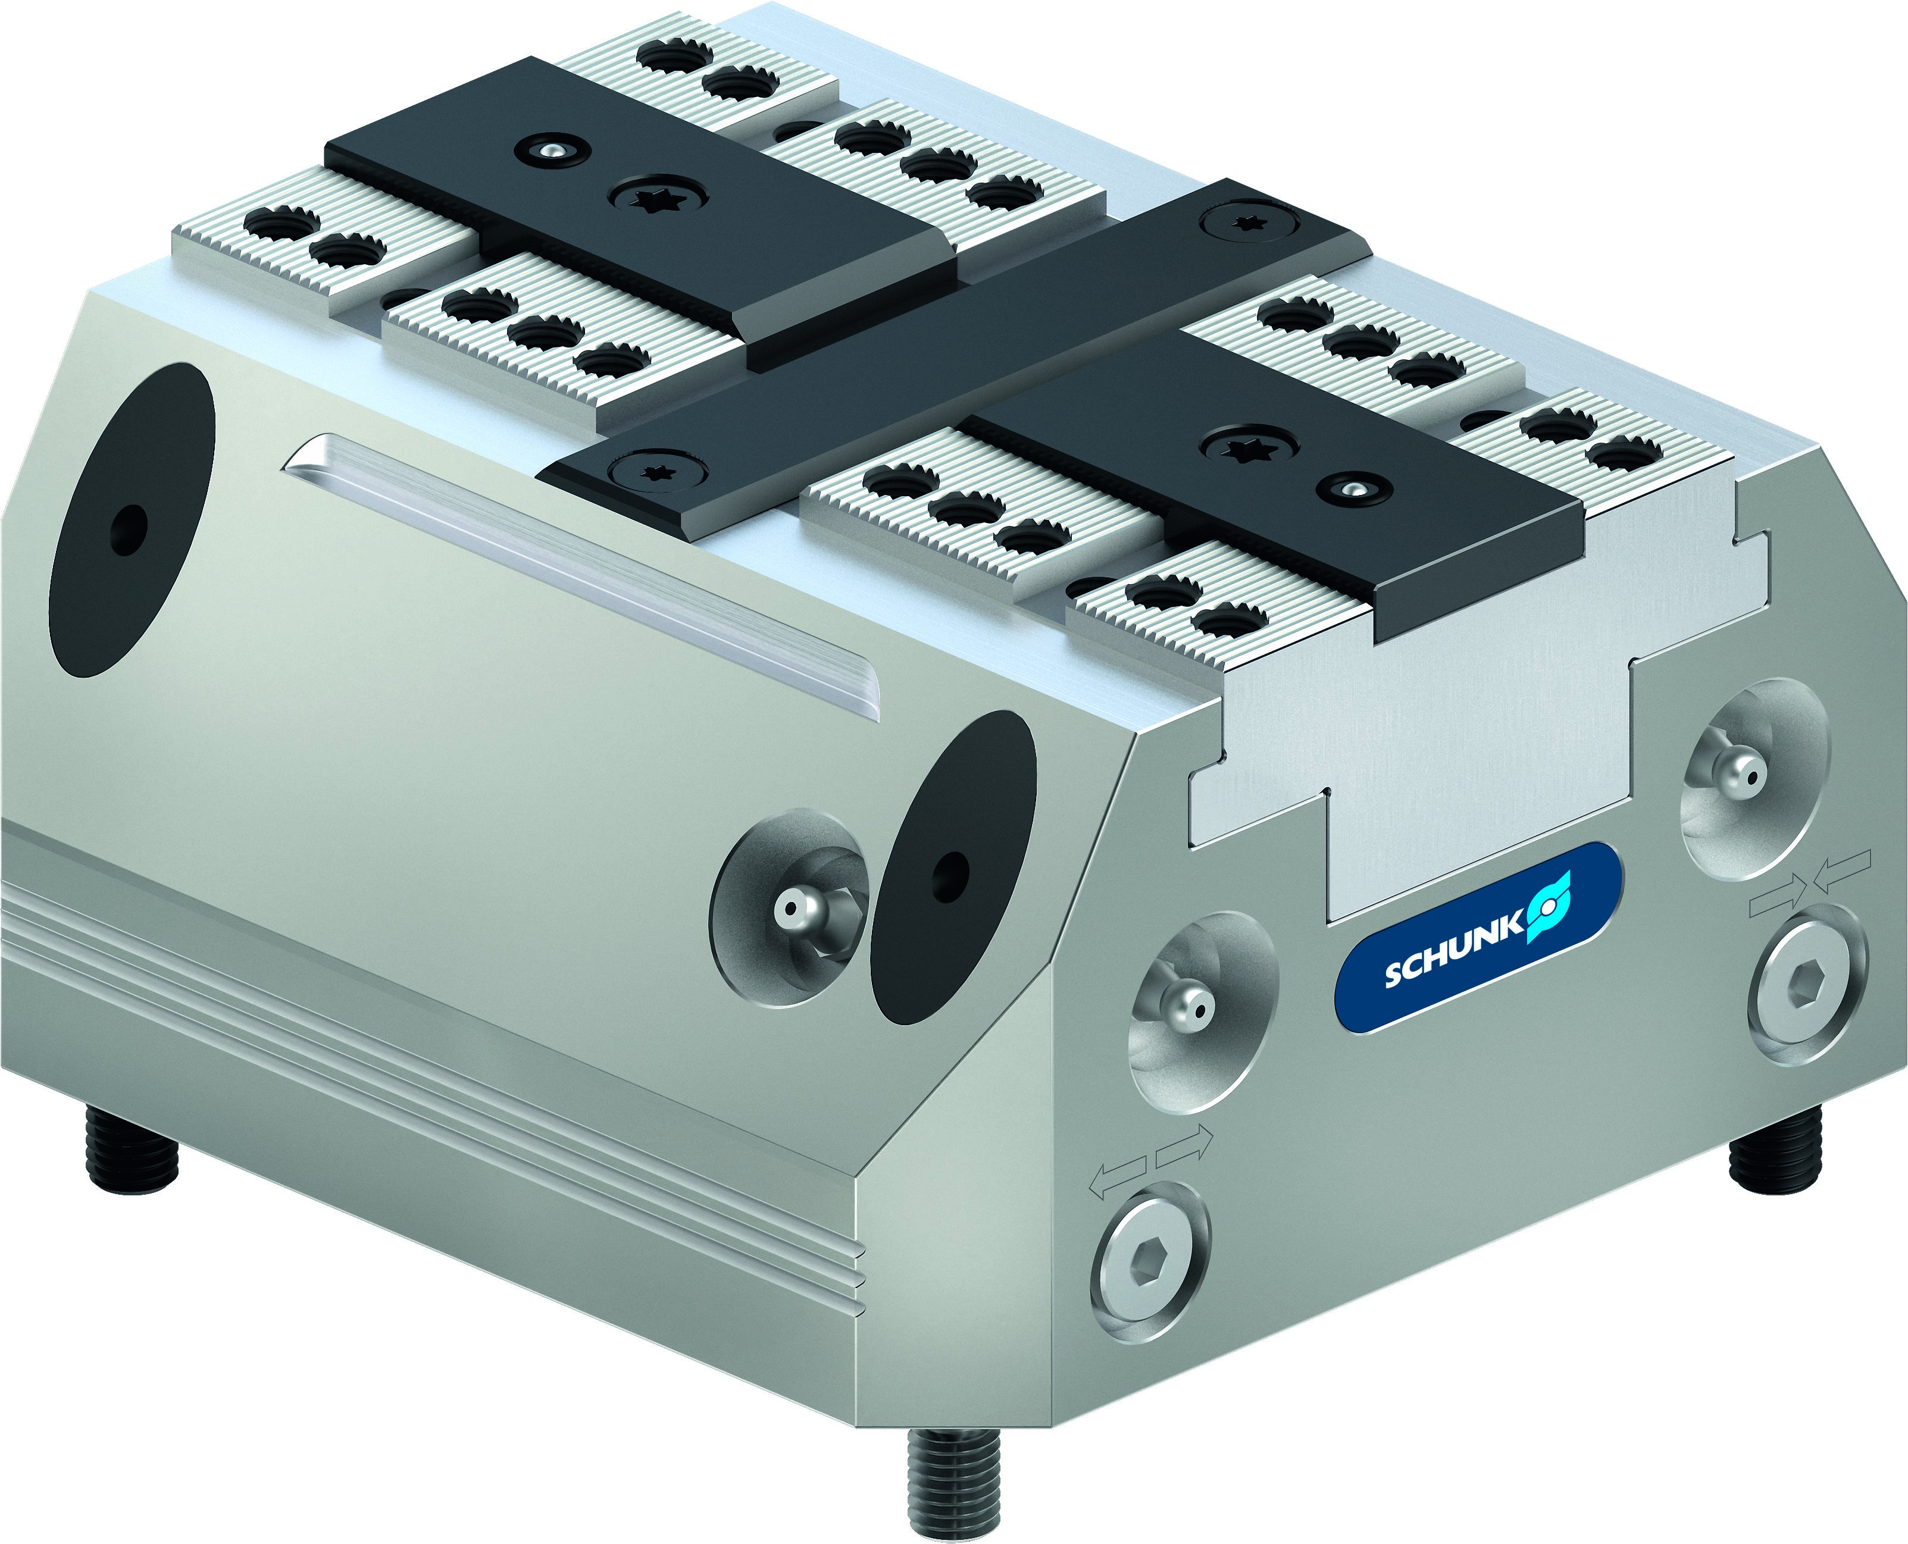
TANDEM KSP3
Etau pneumatique avec une gamme extrêmement large

Slide 2
TANDEM 3
Défis

Slide 3
TANDEM KSP3
Avantages
Une gamme complète comprenant de nombreuses variantes
Amplification de la force de serrage grâce à de puissants de ressorts.
Détection brevetée de la position des mors de base par pression dynamique.
Détection de présence de pièce à travers les mors de base
Détecteur inductif de la position des mors
Design carré pour une accessibilité optimisée
Serrage puissant grâce à la rampe forcée
Mors de base avec tenon rainure et denture fine pour interfaçage des mors
Guidage optimisé grâce à l'utilisation d’un mors de base très long
Toutes les pièces fonctionnelles sont en acier rectifié et trempé

Slide 4
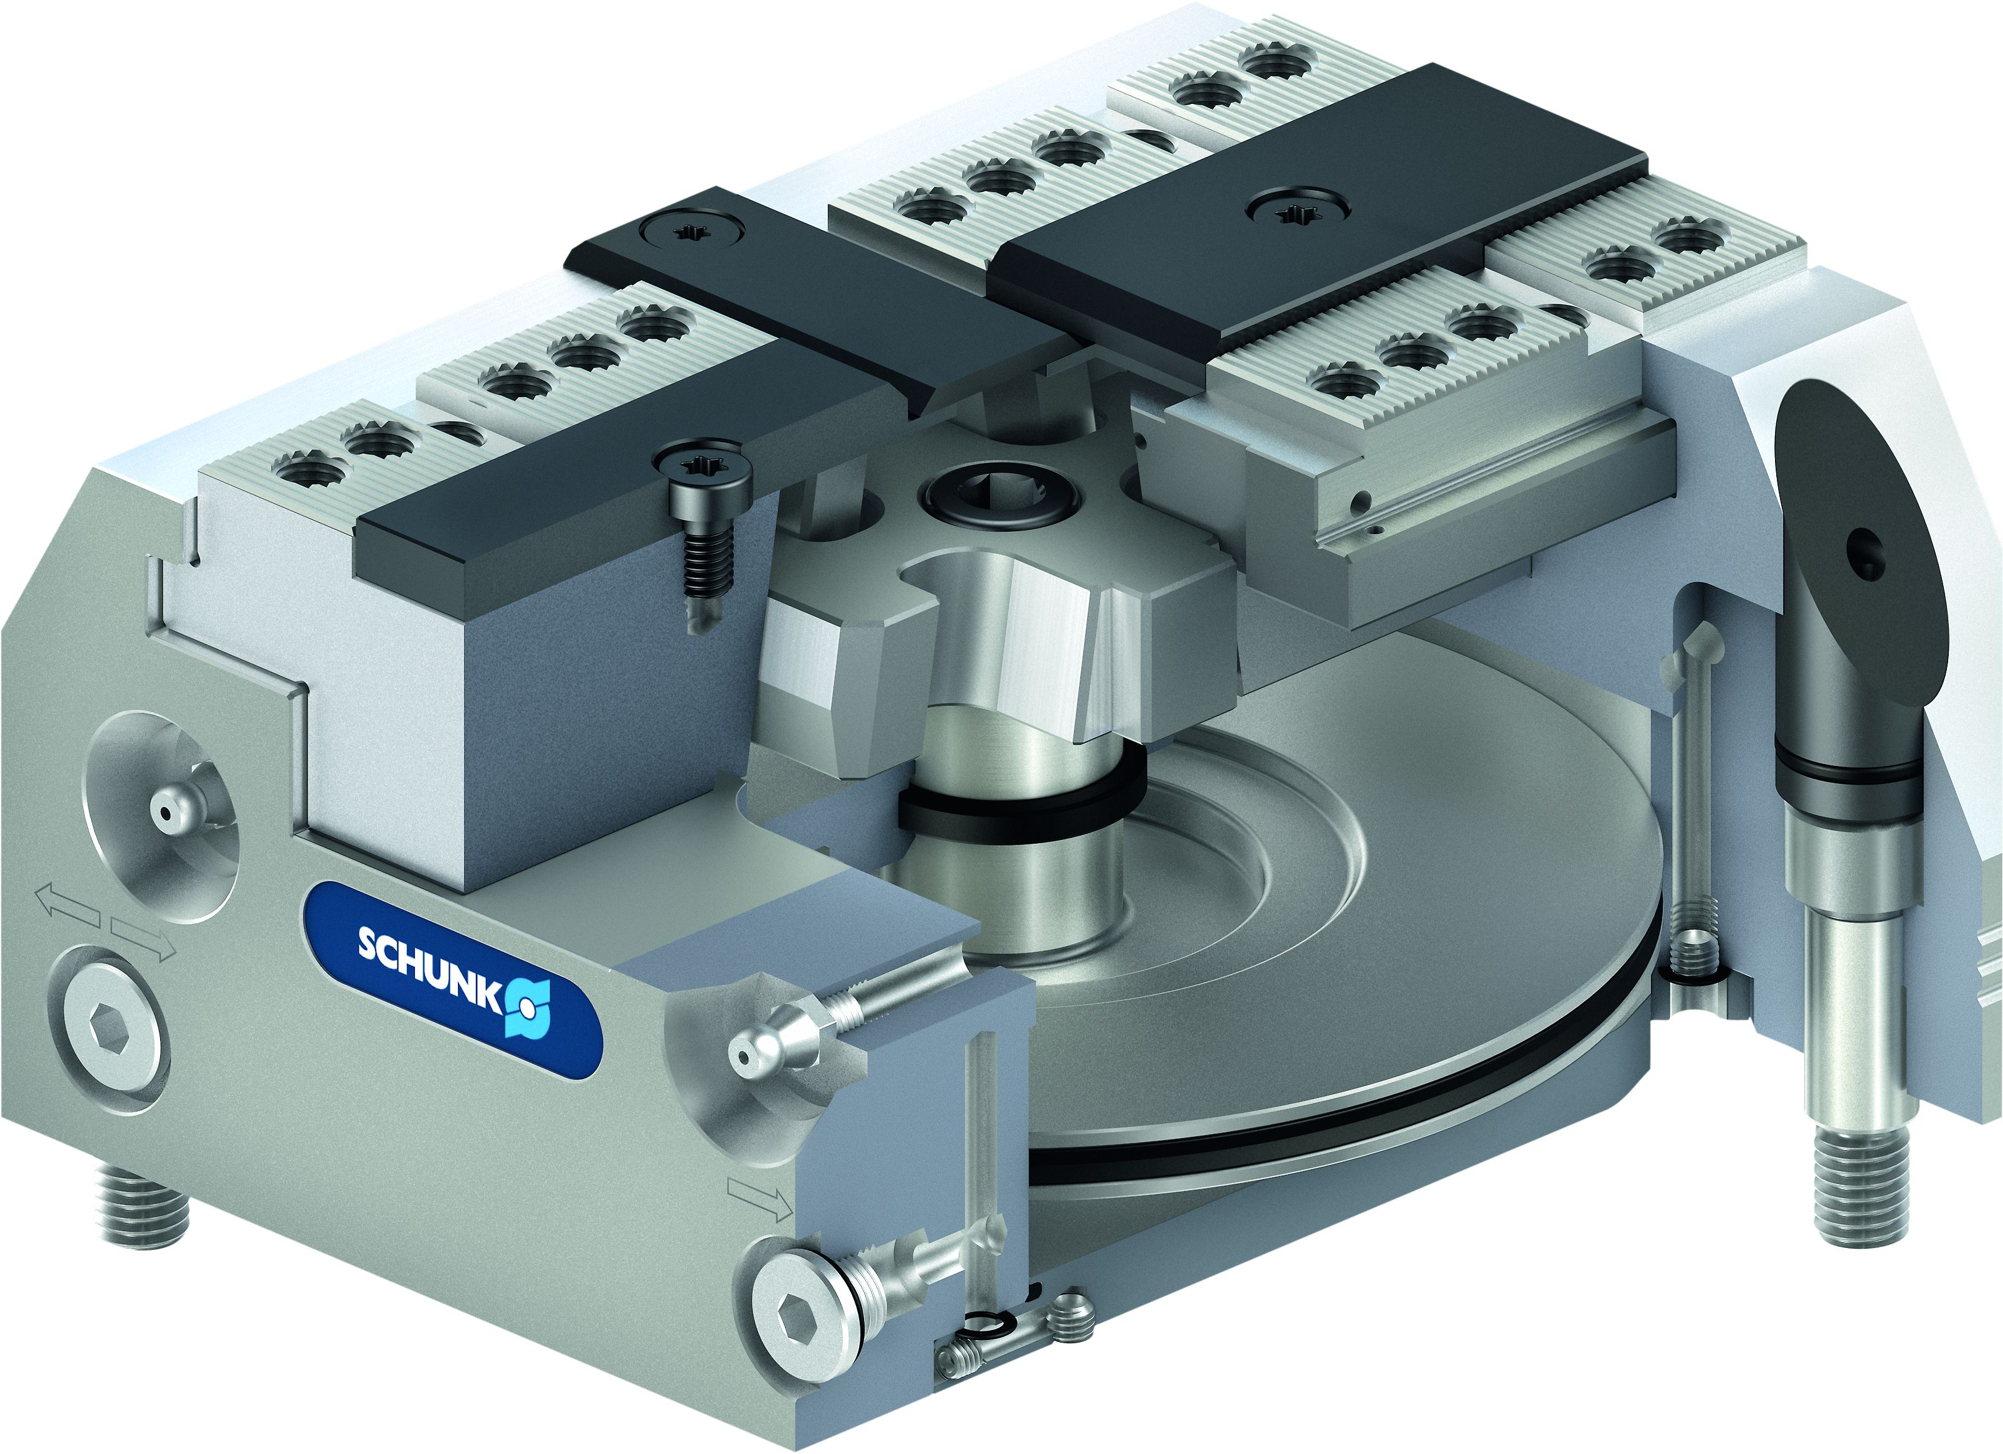
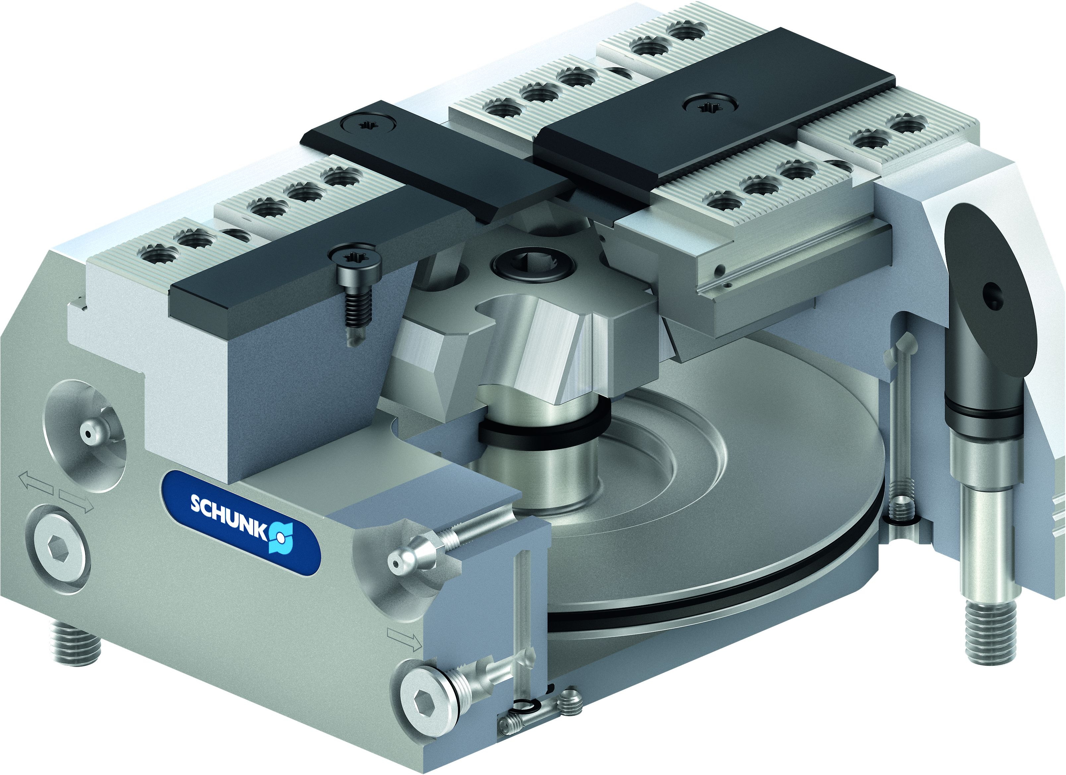
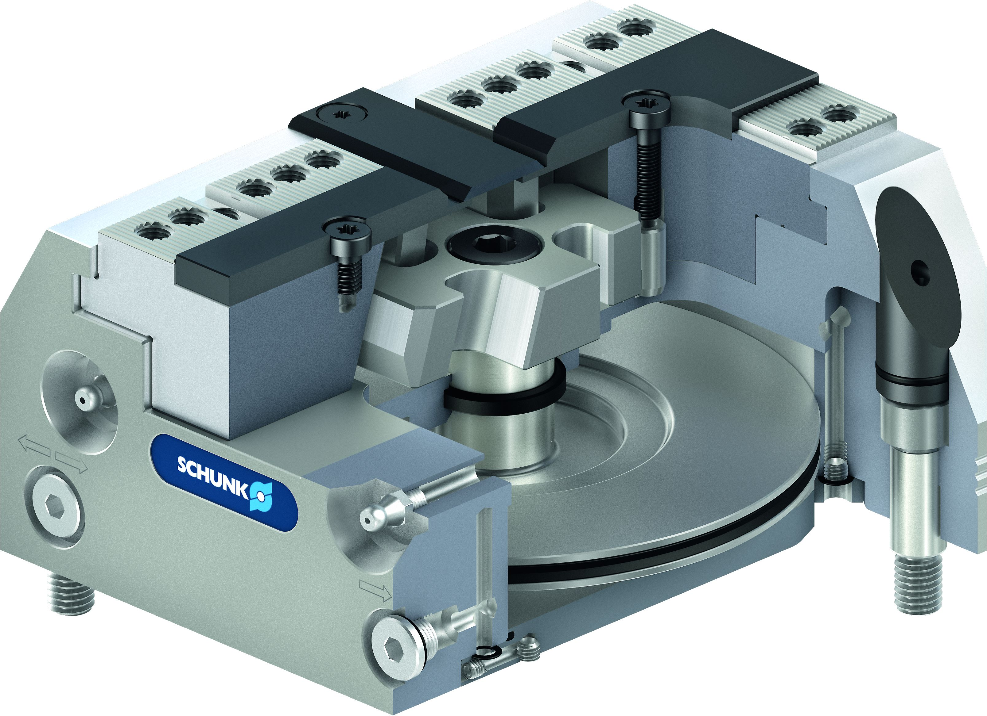
TANDEM 3
Plus de 300 modèles standard
 | Pneumatique KSP3
Course Standard
 | KSP3
 | Taille | 64 | 100 | 140 | 160 | 250
 | Course par mors (mm) | 2 | 2 | 3 | 3 | 5
 | Nombre de versions | 8 | 12 | 12 | 12 | 12
L | Pneumatique KSP3-LH
Grande course
 | KSP3-LH
 | Taille | 64 | 100 | 140 | 160 | 250
 | Course par mors (mm) | 4 | 6 | 7 | 8 | 15
 | Nombre de versions | 8 | 12 | 12 | 12 | 12
 | Pneumatique KSP3-F
Avec mors fixe
 | KSP3-F
 | Taille | 64 | 100 | 140 | 160 | 250
 | Course par mors (mm) | 4 | 4 | 6 | 6 | 10
 | Nombre de versions | 8 | 8 | 8 | 8 | 8

Slide 5
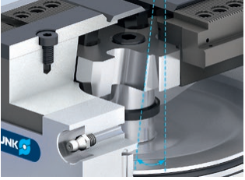
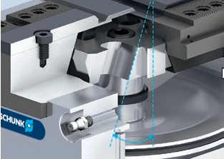
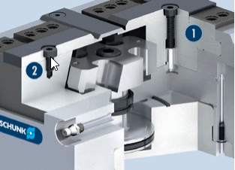
TANDEM 3
Différentes versions
1
2
Course standard
Pour la course standard, une transmission de force élevée est obtenue grâce à un faible angle sur la rampe forcée.
Avantage : forces de serrage élevées.
Grande course (-LH)
La grande course de cet étau est obtenue grâce à un angle plus important de la rampe forcée . En raison de cet angle plus grand, la version LH atteint toutefois une force de serrage inférieure à celle de la version standard.
Avantage : Course plus longue du mors.
Avec mors fixe (-F)
Un mors de serrage est fixé sur le corps de l’étau. La transmission de la force s'effectue par le mors mobile.
Mors fixe
Mors mobile
1
2

Slide 6
TANDEM KSP3
Force de serrage et course par mors

Slide 7
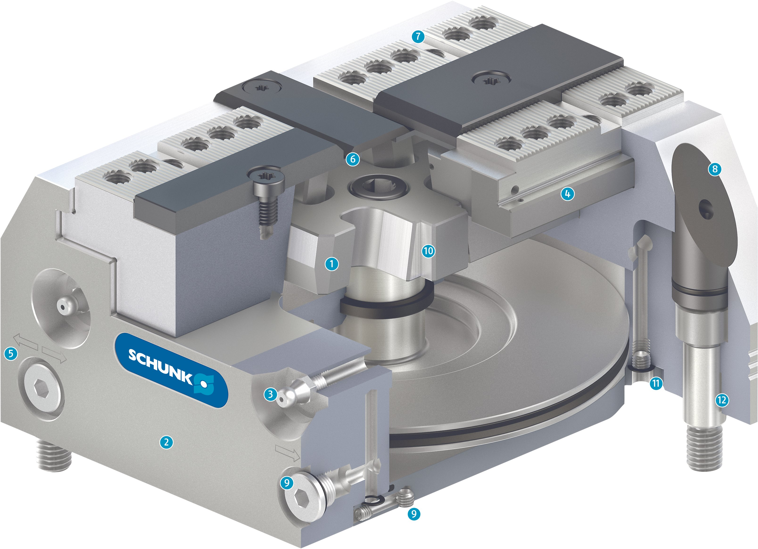
TANDEM KSP3
Vue en coupe
Entraînement par rampe forcée
Corps de base durci et extrêmement rigide
Système de graissage sophistiqué
Long guidage de mors
Faible hauteur
Conception améliorée et étanche
Interface de mors standard
Contour extérieur optimisé
Raccord d’air par le dessous ou le coté de l’étau
Piston guidé par le corps de l‘étau
Canaux de graissage dans la plaque qui ferme l’étau
Vis de montage disponibles en option
1
7
2
3
4
6
8
4
5
6
1
10
7
8
5
3
11
12
9
2
10
9
11
9
12

Slide 8
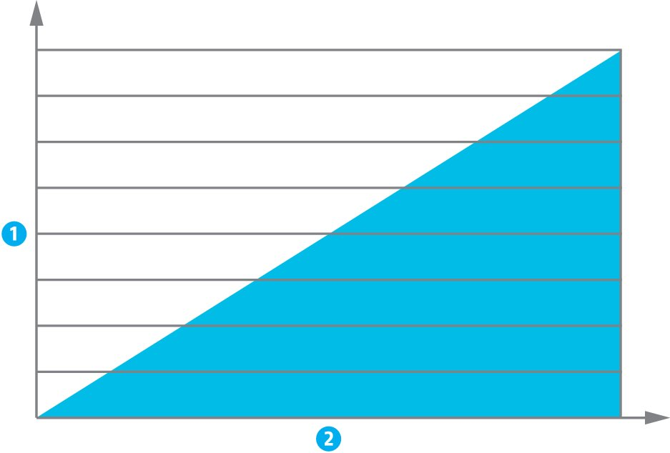


TANDEM KSP3
Points forts
1
2
Force de serrage en fonction de la pression
La force de serrage augmente en proportion directe avec la pression d’air. La pression d’air minimale ne doit pas descendre en dessous de 2 bars pendant ce processus.
Force de serrage
Pression pneumatique
Conception étanche aux copeaux
La conception spéciale des mors de base et de la plaque de protection empêche les copeaux de se loger de manière permanente. Pendant le processus de serrage, les copeaux sont repoussés des mors de base grâce à l’inclinaison de la plaque de protection.
Bouchons de couverture pour les vis de montage
Les quatre vis de montage sont scellées avec des bouchons en aluminium anodisé. L’accumulation de copeaux est donc complètement éliminée.
1
2

Slide 9

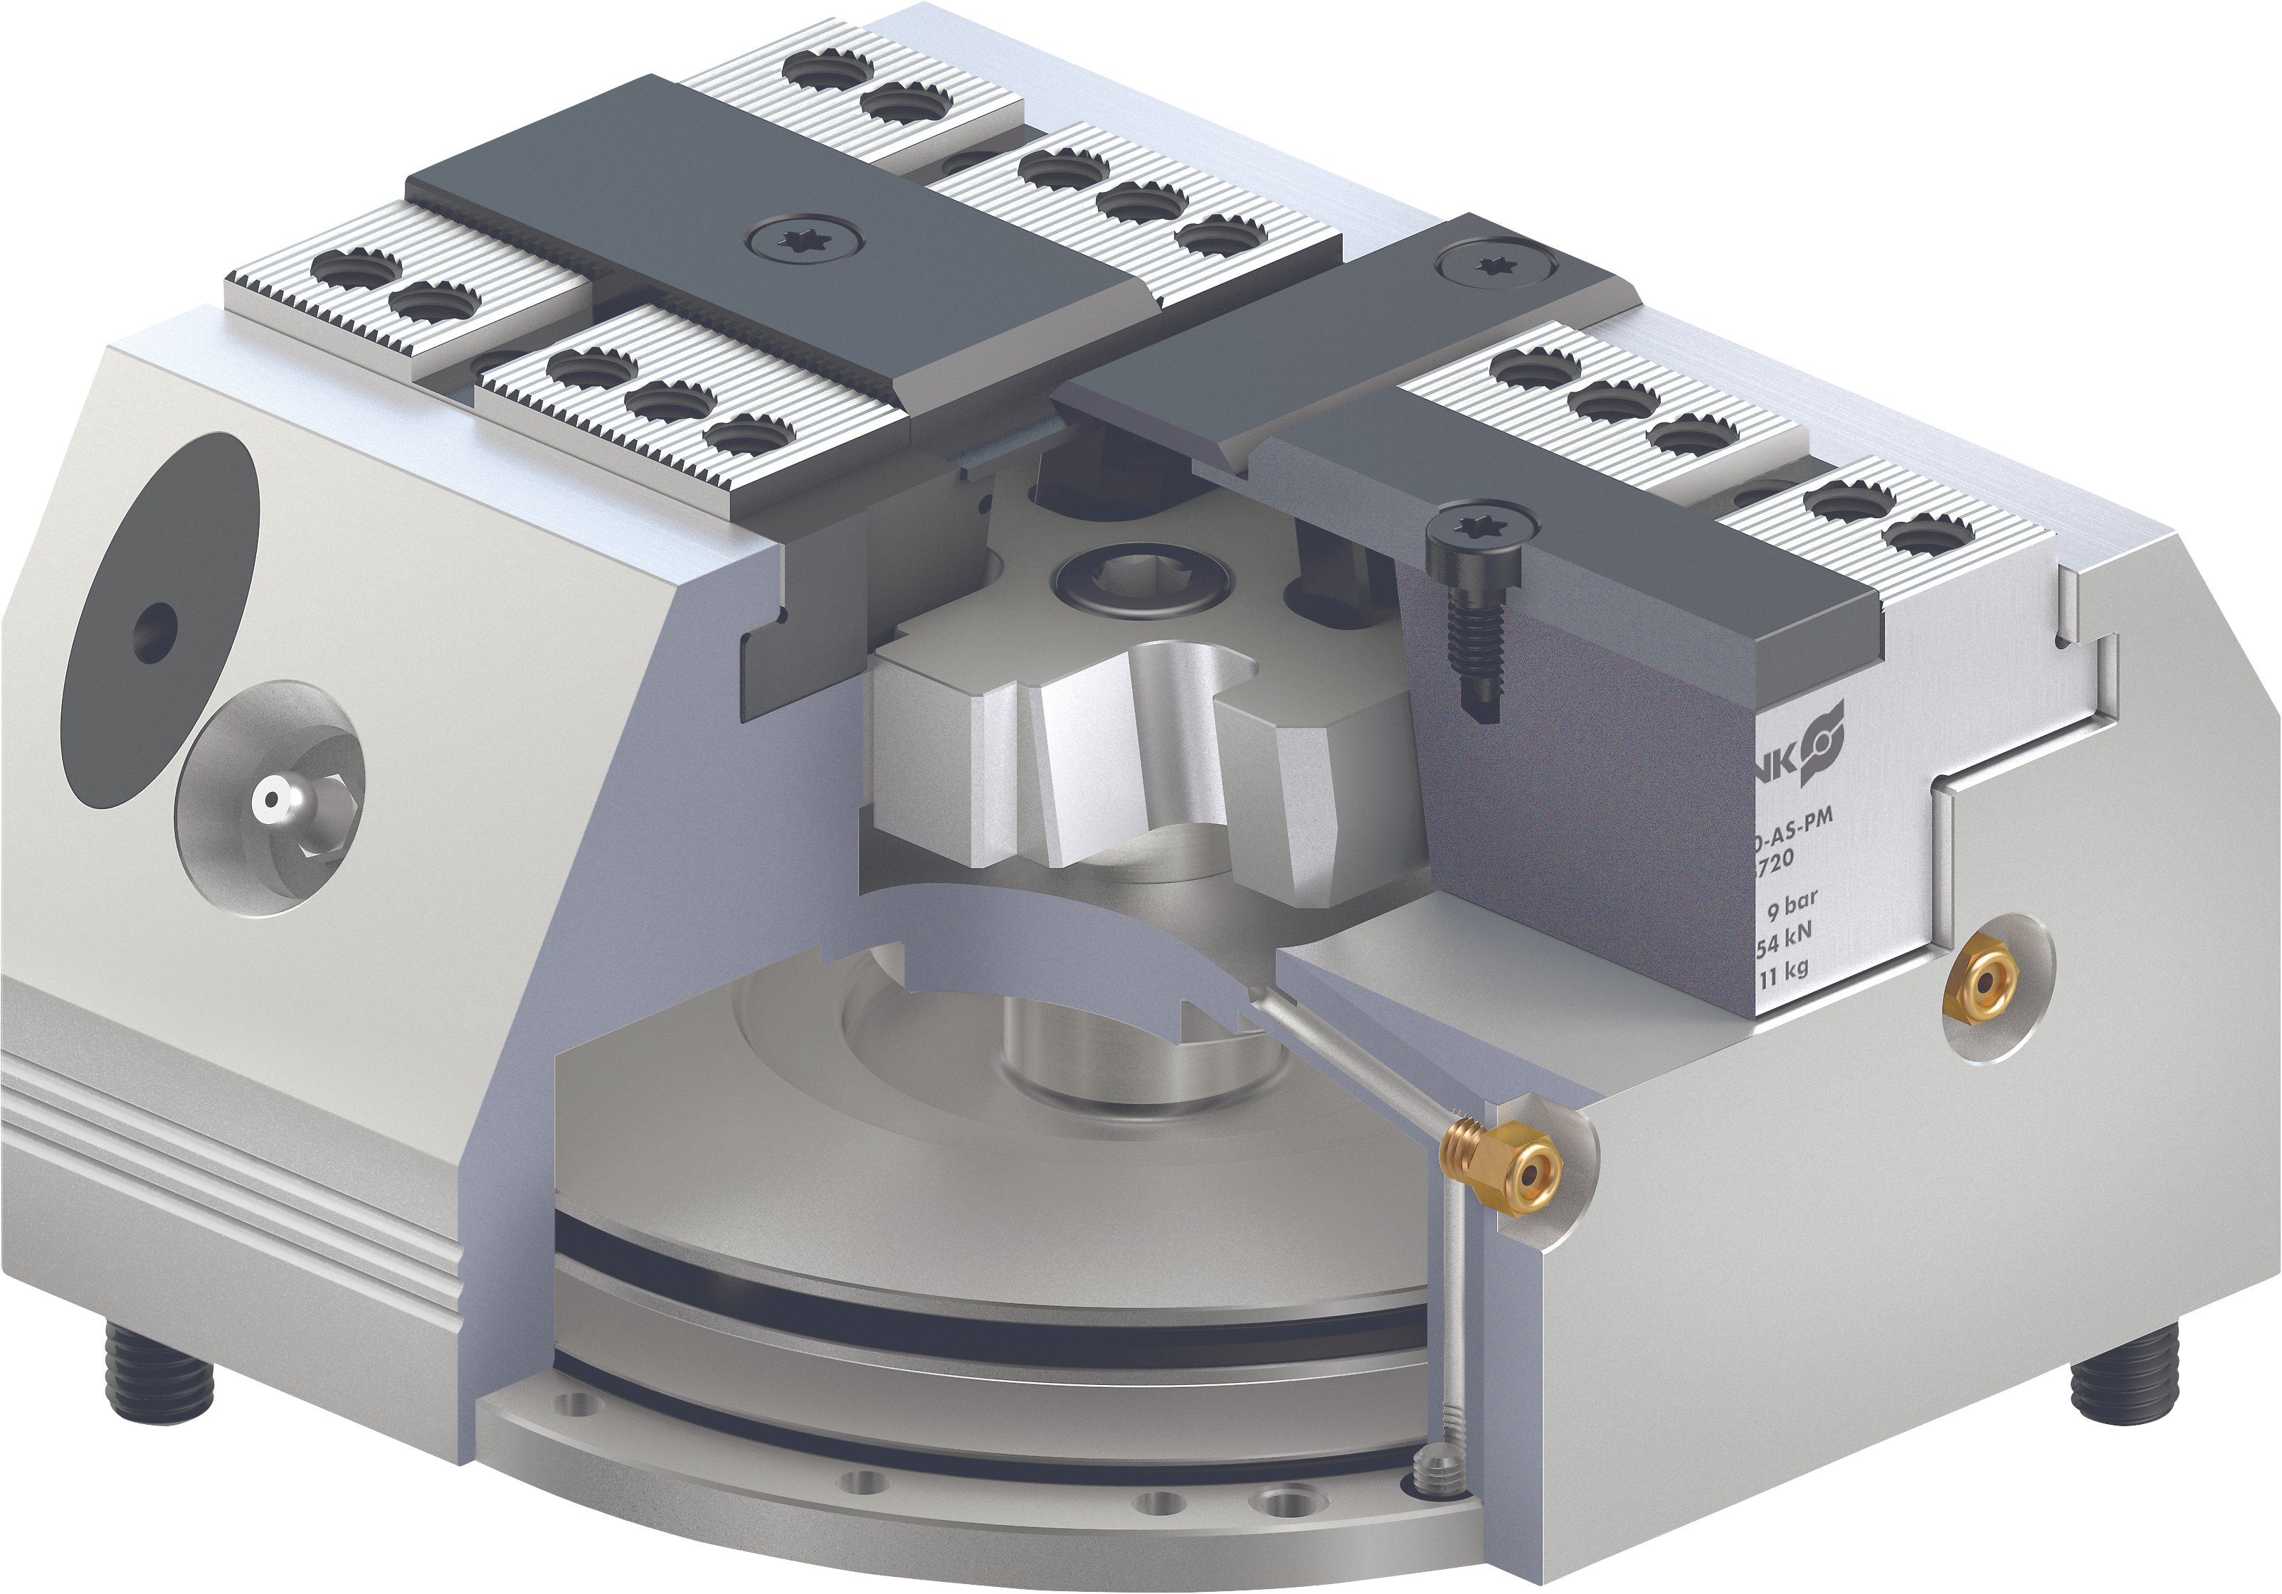
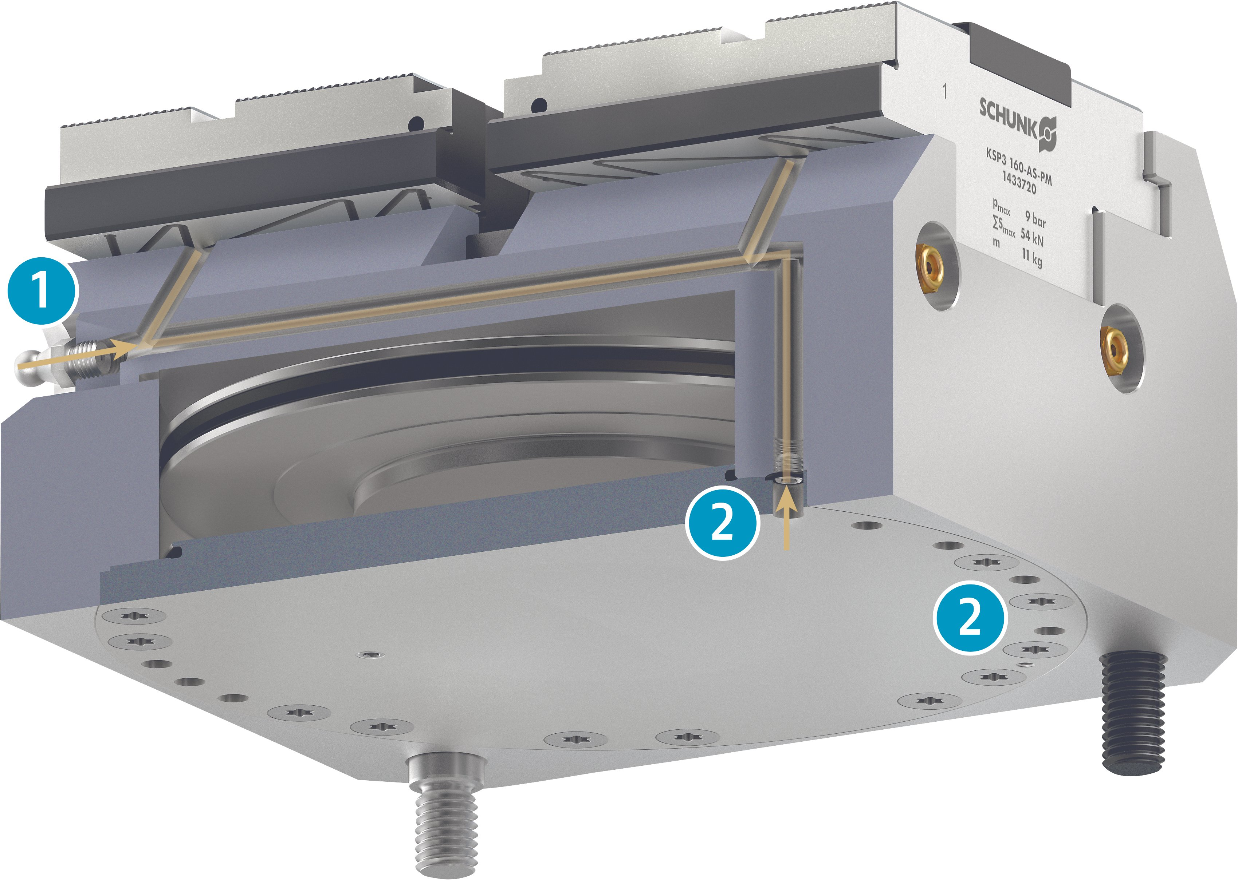
TANDEM KSP3
Points forts
1
2
2
Rainure d’alignement
Une rainure d’alignement est usiné sur le côté du corps de l’étau. Cet usinage parallèle au guidage de mors permet un alignement précis des étaux sur la table de la machine.
Trou de drainage pour liquide de refroidissement
Tous les corps d’étaux sont équipés d’un trou de drainage pour le liquide de refroidissement. Cela permet au liquide de refroidissement pénétré d’être drainé vers l’extérieur. Le trou de drainage est scellé avec un filtre fritté pour empêcher l’entrée de copeaux.
Système de graissage
Graissage manuel: Un pistolet à graisse est utilisé pour alimenter uniformément toutes les surfaces de friction.
Graissage central: Les raccords sont utilisées pour alimenter uniformément en graisse toutes les surfaces de friction
1
2

Slide 10
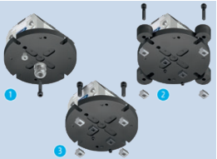
TANDEM KSP3
1
2
3
Plaques de base
Les plaques de base offrent plusieurs options intégrées pour le montage des étaux sur les tables machine.
Fixation via un système de bridage au point zéro
Fixation par brides
Montage via des lardons
1
2
3

Slide 11

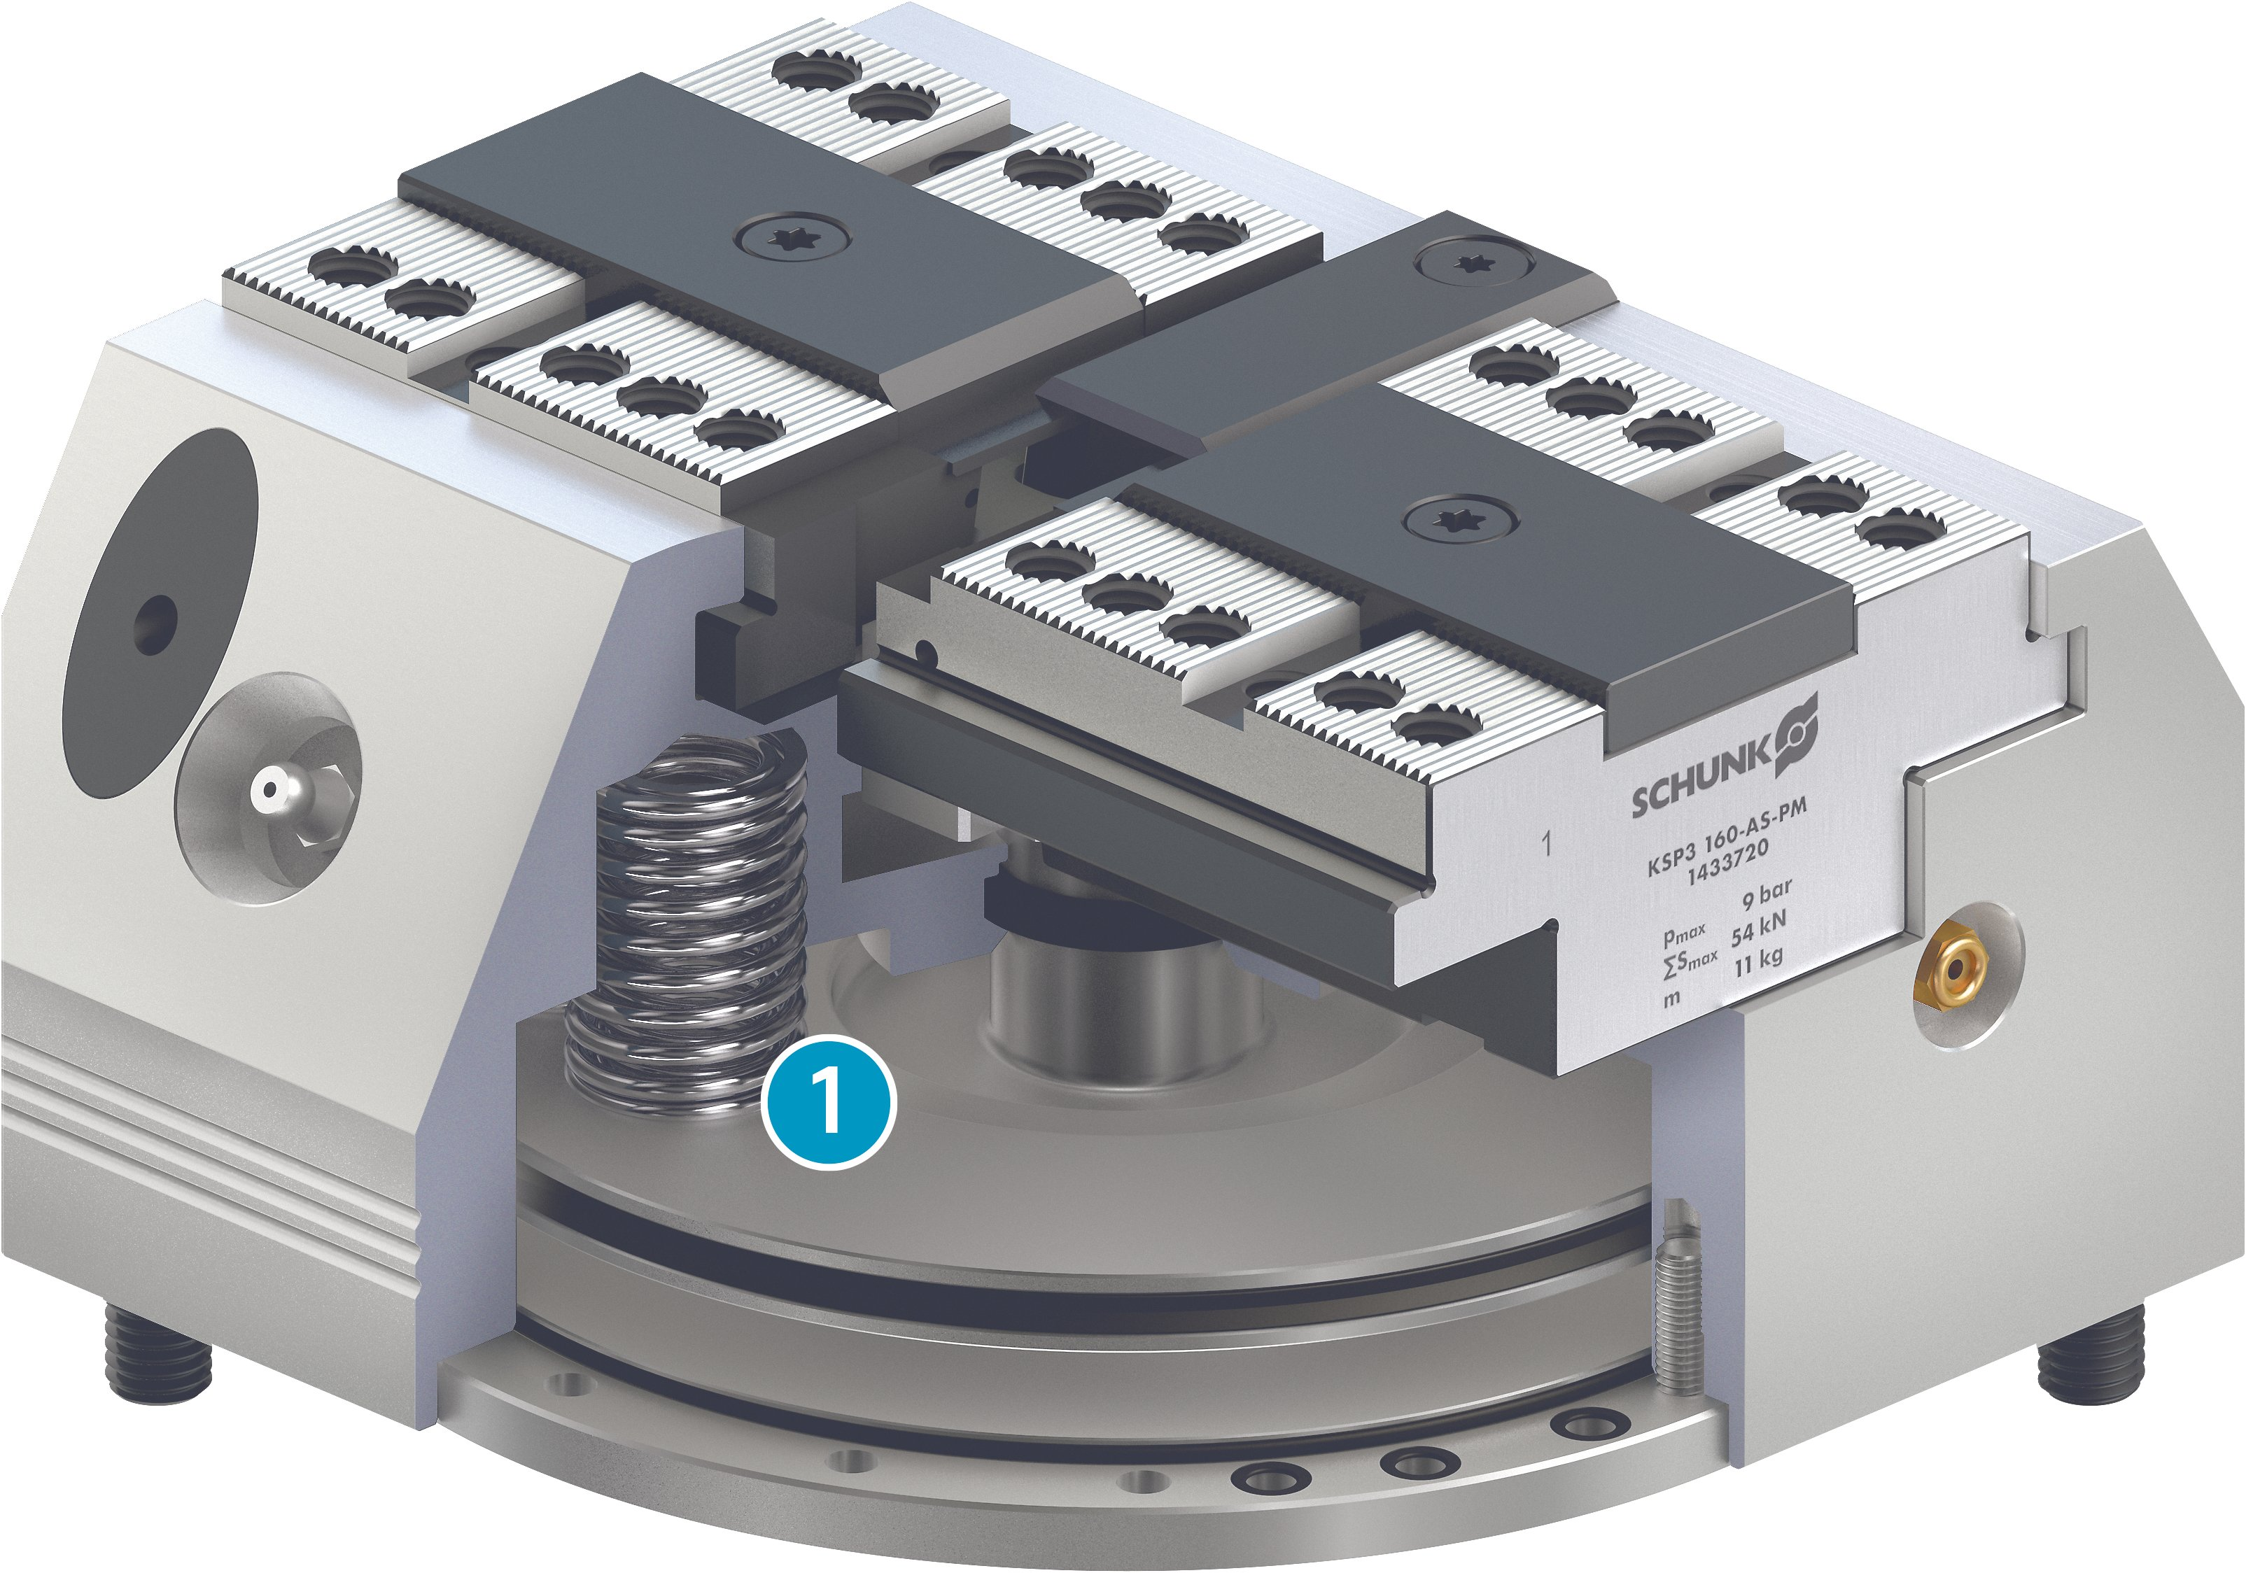
TANDEM KSP3
Option possible
1
1
1
Alésages de positionnement (-Z)
Afin de positionner très précisément plusieurs étaux les uns par rapport aux autres sur un dispositifs de bridage, des alésages de positionnement sont disponibles dans la version Z.
Positionnement de l’alésage
Amplification de la force de serrage (-AS)
Les ressorts intégrés dans l’étau augmentent la force de serrage de la pression pneumatique jusqu’à 20%. Cela augmente également les possibilités d’applications.
Ressorts de pression inoxydables résistants
1
1

Slide 12

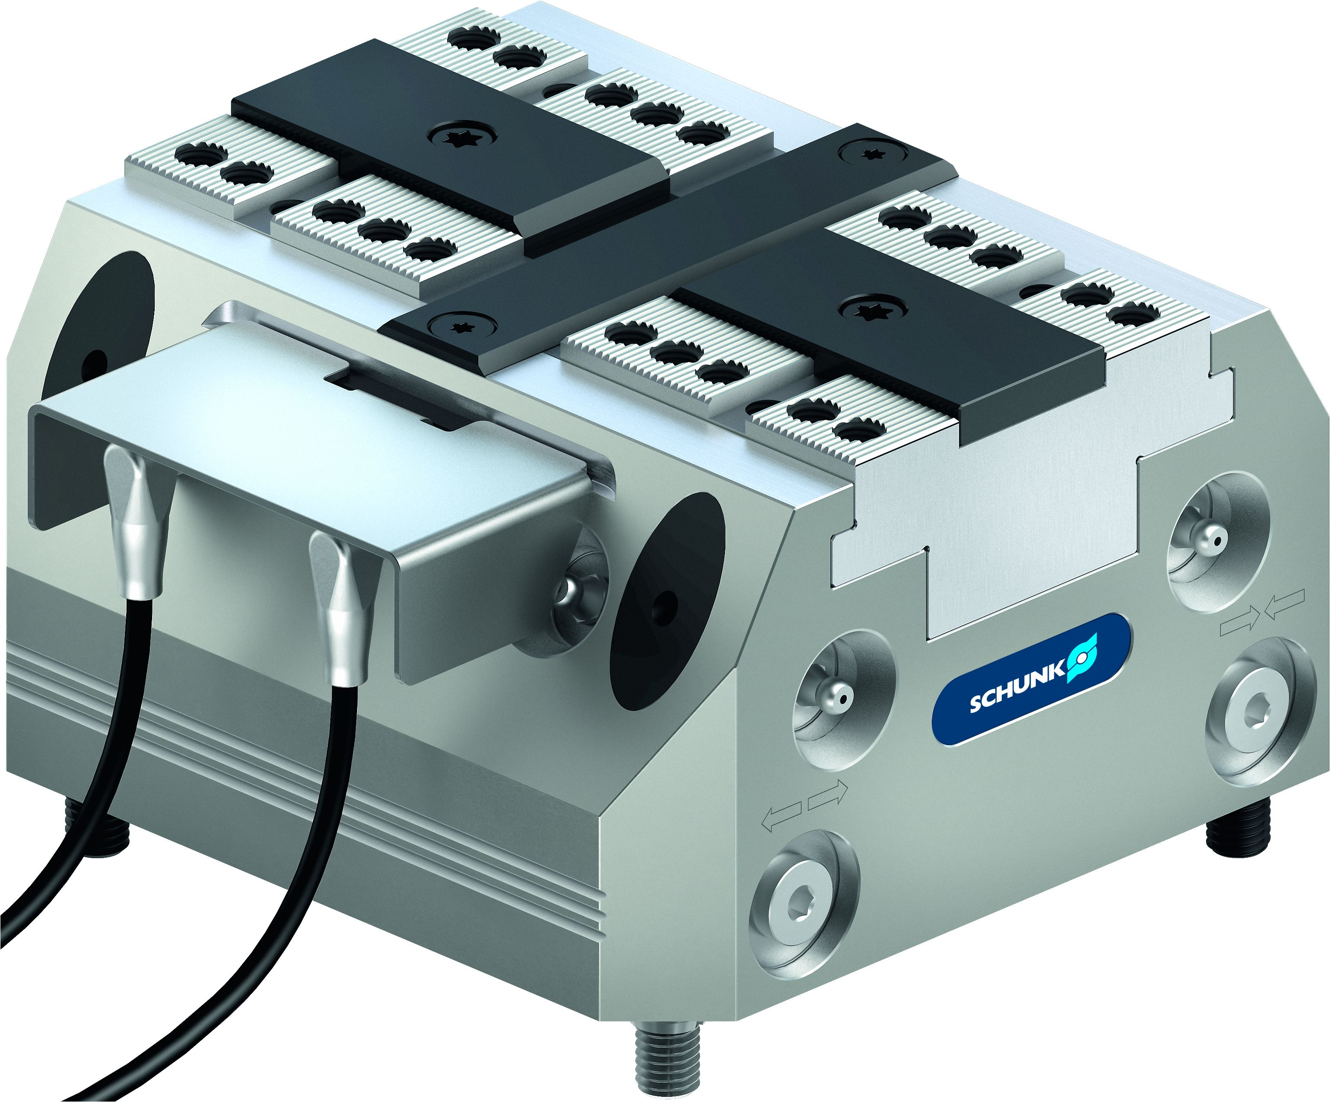
TANDEM KSP3
Options disponibles
1
2
Détection de la position des mors par pression dynamique (-PM)
La version PM de la génération TANDEM 3 comprend plusieurs fonctionnalités. Les positions du mors de base peuvent être détectées via une pression dynamique.
Système de détection breveté de la position du mors de base
Transfert à travers les mors
Détecteur inductif de la position des mors (-IM)
Deux capteurs de proximité inductifs dans les renfoncements des mors de base permettent de surveiller les positions des mors . Cette surveillance est particulièrement utilisée dans les processus d’usinage entièrement automatisés.
1
2

Slide 13
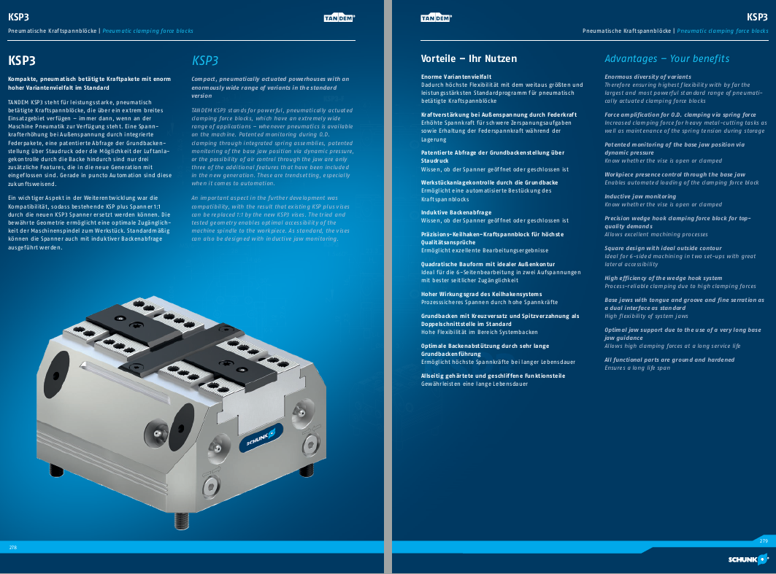
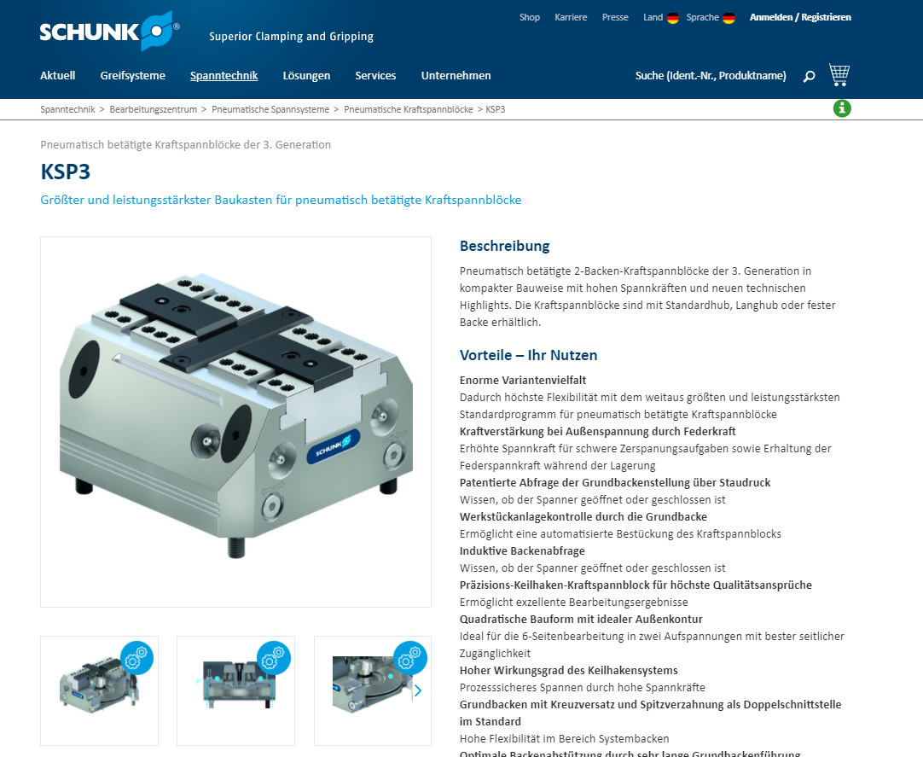
TANDEM KSP3
Documents
Chapitre du catalogue
Page d’accueil

Slide 14
Mors support et mors rapportés du système TANDEM
Flexibilité maximale grâce au système modulaire composé de mors support et d’un grand choix de mors rapportés

Slide 15

Mors TANDEM
Avantages
Réglable individuellement pour opération de fraisage 5 axes
Système de mors renforcé
Très modulaire grâce au différents étages lisses et crantés

Slide 16
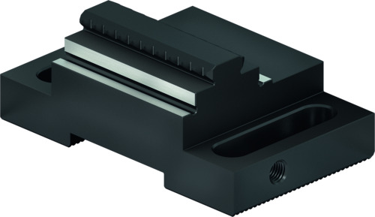
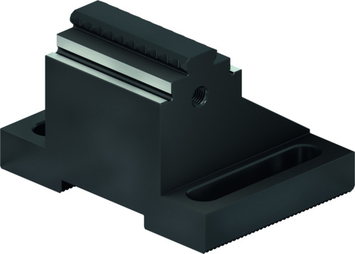
Mors TANDEM 3
Ébauches de mors
Montage: Via tenon et rainure | Montage: Via dentures fines 1,5 x 60°
KTR / KTR-H | STR / STR-H | STR-S
Mors à 3 axes
S3A-G5
Mors à 5 axes
S5A-G5
Mors support et mors rapportés SCHUNK
TBA-D | Clamping jaws

Slide 17
Mors TANDEM
STR/STR-H
Description | Réf. | [Longueur mm] | Largeur [mm] | Hauteur [mm]
STR 64 | 0402100 | 28,5 | 34 | 20
STR 100 | 0402101 | 42 | 55 | 25
STR 140 | 1349709 | 62 | 70 | 35
STR 160 | 0402102 | 66 | 80 | 40
STR 250 | 0402103 | 108 | 125 | 50
STR-H 64 | 0402200 | 28,5 | 34 | 35
STR-H 100 | 0402201 | 47 | 55 | 50
STR-H 140 | 1349710 | 70 | 70 | 70
STR-H 160 | 0402202 | 76 | 80 | 80
STR-H 250 | 0402203 | 120 | 125 | 100
KTR/KTR-H
Description | Réf. | Longueur [mm] | Largeur [mm] | Hauteur [mm]
KTR 64 | 0402120 | 28,5 | 34 | 16
KTR 100 | 0402121 | 47 | 55 | 25
KTR 140 | 1349707 | 65 | 70 | 35
KTR 160 | 0402122 | 76 | 80 | 40
KTR 250 | 0402123 | 120 | 125 | 50
KTR-H 64 | 0402220 | 28,5 | 34 | 35
KTR-H 100 | 0402221 | 47 | 55 | 48
KTR-H 140 | 1349708 | 65 | 70 | 70
KTR-H 160 | 0402222 | 76 | 80 | 77,5
KTR-H 250 | 0402223 | 120 | 125 | 100
S3A-G5
Réf. | Longueur [mm] | Largeur [mm] | Hauteur [mm]
1471165 | 25,5 | 34 | 22
1471166 | 36 | 50 | 26
1471167 | 48 | 69 | 31
1471168 | 48 | 80 | 31
1471187 | 66 | 125 | 40
S5A-G5 | Length [mm] | Width [mm] | Height [mm]
Réf. | Longueur [mm] | Largeur [mm] | Hauteur [mm]
1471189 | 25,5 | 34 | 40
1471190 | 36 | 50 | 50
1471197 | 49,5 | 69 | 50
1471198 | 58,5 | 80 | 50
1471200 | 72 | 125 | 110
STR-S
Description | Réf. | Longueur [mm] | Largeur [mm] | Hauteur [mm]
STR-S 64 | 0402110 | 25 | 34 | 20
STR-S 100 | 0402111 | 42 | 55 | 25
STR-S 140 | 1349712 | 55 | 70 | 38
STR-S 160 | 0402112 | 60 | 80 | 40
STR-S 250 | 0402113 | 90 | 125 | 50
TBA-D
Réf. | Interface | Longueur [mm] | Largeur [mm] | Hauteur [mm]
0402294 | W-65-1 | 63,6 | 65 | 34
1349715 | W-90-1 | 83 | 90 | 53
0402295 | W-100-1 | 92,8 | 100 | 53
0402296 | W-125-1 | 113,4 | 125 | 63

Slide 18
ABP-h plus
Plaque de base pour KSP pour serrage multiple

Slide 19

ABP-h plus Plaques de base
Avantages
Interface de bridage au point zéro VERO-S
Connexion pneumatique sur trois côtés
Polyvalent
Vannes pneumatiques actionnables manuellement
Vanne de maintien de pression intégrée
Passage d’air possible via la plaque de base

Slide 20

ABP-h plus Plaques de base
Descriptif
Rampe d’étau TANDEM KSP
Connexion pneumatique sur trois côtés
Manomètre intégré
Vannes pneumatiques actionnables manuellement
INTERFACE VERO-S
Passage d’air possible via la plaque de base
1
2
1
3
4
2
5
6
2
5
4
2
3
6

Slide 21
KSL 3
Plaques de base étaux KSP3 et KSH3

Slide 22

KSL3 plaques de base
Avantages
Interface de bridage au point zéro Vero-S
Préparé pour serrage par bride et lardons

